Slide 1


Plan y Presupuesto 2021
Presentación a los trabajadores

Slide 2
Plan por exportaciones MLC
Conceptos | Plan 2021
Posgrado internacional | 26.4
Servicios Científico y Técnico | 18.8
Total | 45.2
Departamentos | Plan 2021
Fisiología | 26.8
Biofertilizantes | 8.0
MAS | 4.4
Genética | 6.0
Total | 45.2

Slide 3
Gastos en MUSD
Conceptos | Plan 2021
Importaciones de servicios INCA | 8.0
- Capacitación, Eventos e Intercambios | 8.0
Total | 8.0
Conceptos | Plan 2021
Donaciones de Bienes intermedios PIAL y MycoFARM | 30.0
Donaciones de Servicios PIAL y MycoFARM | 77.2
Total | 107.2

Slide 4
Plan de ingresos en MCUP
Departamentos | Presupuesto 2021
Fisiología | 2,003.5
Biofertilizantes | 34.0
ECOMIC | 352.0
MAS | 9.0
Genética | 24.7
D.S.A | 703.79
Servicios Internos | 55.52
UCTB Los Palacios | 534.0
Otros | 27.64
FONCI y Proyectos | 27,996.95
Total | 31,741.10
Comedor Cafetería | Presupuesto 2021
Área central | 396.5
UCTB Los Palacios | 72
Total | 468.5

Slide 5
Gastos en MCUP
Materias Primas y Materiales
Partidas de gastos | Presupuesto 2021
Materias Primas y Materiales | 16,902.4
- Alimento | 3,992.8
-Materiales de la construcción | 3,363.0
-Vestuario y Lencería | 219.5
-Medicamentos y materiales afines | 11.5
-Materiales y artículos de consumo | 8,201.2
-Útiles y Herramientas | 870.6
-Partes y Piezas de repuestos | 239.6
-Otros Inventarios | 4.2
-Otros Inventarios | 4.2

Slide 6
Gastos en MCUP
COMBUSTIBLES, LUBRICANTES Y ENERGÍA
Partidas de gastos | Presupuesto 2021
Combustibles y Lubricantes | 2,767.6
-Gas | 205.0
-Combustibles | 2,284.8
-Lubricantes y Aceites | 277.8
Energía | 1,950.0
-Energía Eléctrica | 1,950.0

Slide 7
Gastos en MCUP
GASTOS DE LA FUERZA DE TRABAJO Y DEPRECIACIÓN
Partidas de gastos | Presupuesto 2021
Gastos de Personal | 23,001.0
-Salario | 18,512.9
-Otros Pagos adicionales | 2,571.6
- Acumulado de Vacaciones (9.09%) | 1,916.5
Otros Gastos de la Fuerzas de Trabajo | 4,370.6
-Contribución Seguridad Social Largo Plazo | 2,875.3
-Prestación Seguridad Social Corto Plazo | 345.6
-Impuesto Utilización de la Fuerza de Trabajo | 1,149.7
Depreciación y Amortización | 576.7

Slide 8
Gastos en MCUP
OTROS GASTOS MONETARIOS
Partidas de gastos | Presupuesto 2021
Otros Gastos Monetarios | 59,883.9
-Viáticos | 1,053.0
- Prestación a trabajadores | 64.8
- Otros Servicios de reparaciones y mantenimientos corrientes | 9,240.0
-Otros Servicios Contratados | 8,640.0
-Servicios Profesionales | 18,840.0
-Otros Gastos | 1,941.0
-Servicios de Mantenimiento y Reparaciones Constructivo | 20,100.00
-Otros Impuestos y Derechos | 5.1
Total de Gastos | 109,452.2

Slide 9
Inversiones en MCUP
Inversiones | Presupuesto 2021
Compra de Equipos | 35.5
Imprevisto | 85.0
Total | 120.5

Slide 10
Aportes al presupuesto del estado notificados en MCUP
Aportes Notificados | Presupuesto 2021
Ingresos de Operaciones | 45.2
Contribución Seguridad Social Largo Plazo | 3,295.4
Impuesto Utilización de la Fuerza de Trabajo | 867.2
Total | 4,207.8
Otros Aportes 2021
Contribución Especial
Impuestos sobre ingresos Personales
Otros impuestos
Ingresos no tributarios
Total
Subvención por pérdida
37,212.5 MP

Slide 11

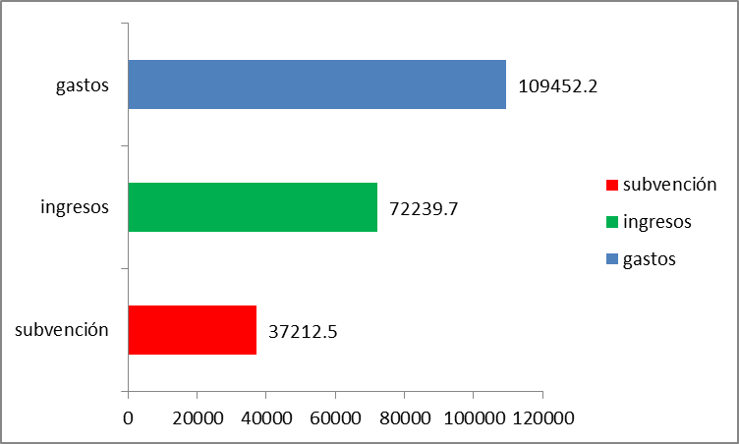
UTILIDAD O PÉRDIDA
SUBVENCIÓN

